Slide 1
Система Ресслера

Slide 2
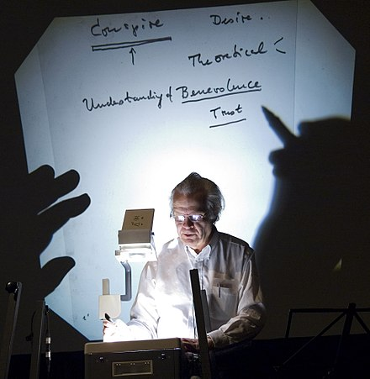
Биография
Отто Ресслер (1907-1991) – Немецкий биохимик, известный своими работами по теории хаоса и теоретическому уравнению, известному как аттрактор Ресслера. Он наиболее известен широкой публике своим участием в несостоявшемся судебном процессе по остановке Большого адронного коллайдера из-за опасений, что он может породить мини-черные дыры.

Slide 3
История
Отто Rössler: «Я - очень визуальный человек, поэтому кривые в 3D пространстве очаровывают меня, и я планировал произвести одну». И это началось, когда я встретился с Артур Винфри, который говорил мне о существовании хаоса в 1975 и мой разум, был наводнен красотой аттрактора Лоренца. Когда Артур Винфри показал его мне, он просил меня создать системы на основе проведения химической реакции.
В декабре 1975 года он нарисовал аттрактор, который назвал своим именем.

Slide 4
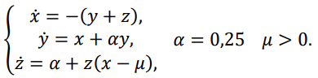
Цель
Основная цель аттрактора Рёсслера найти систему, которая ведет себя также как аттрактор Лоренца, но которую проще качественно анализировать.

Slide 5
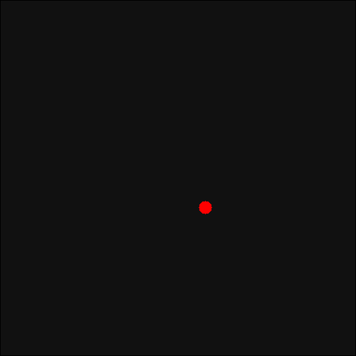

Slide 6
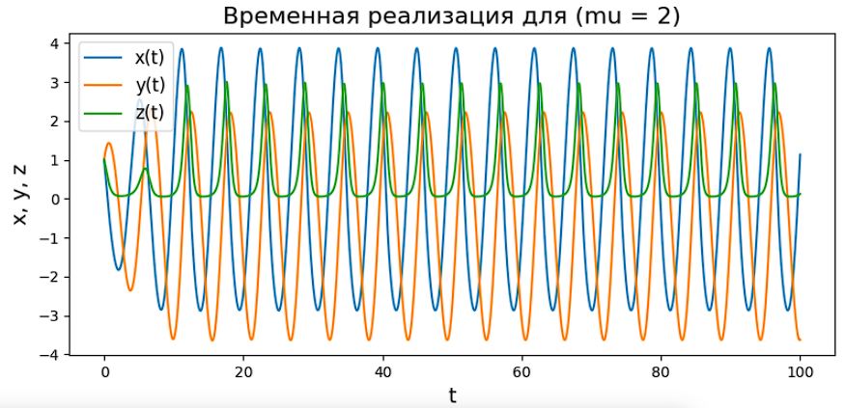

Slide 7
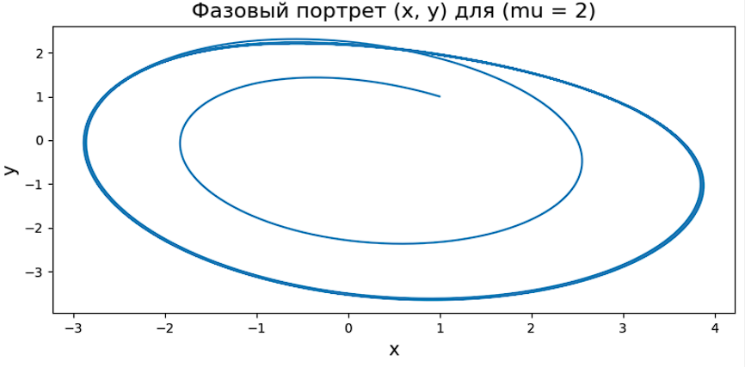

Slide 8
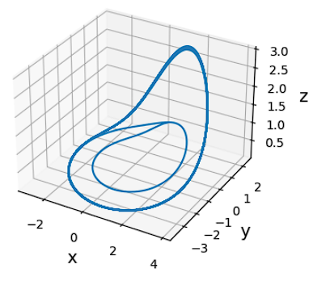

Slide 9
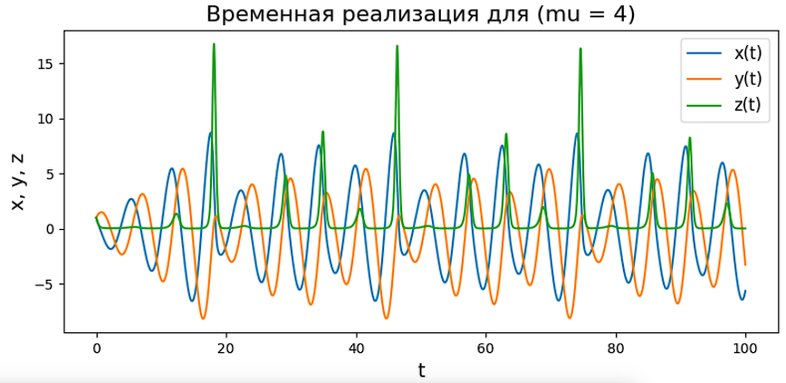

Slide 10
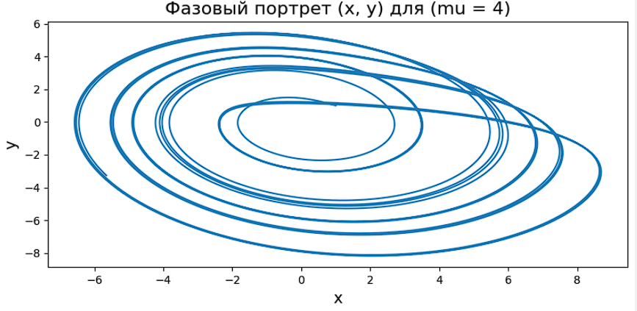

Slide 11
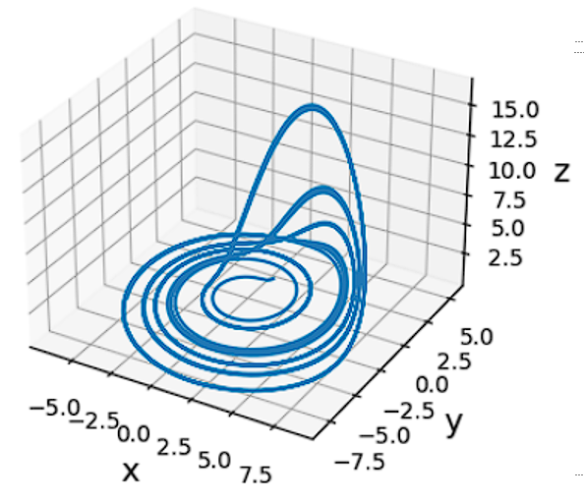

Slide 12
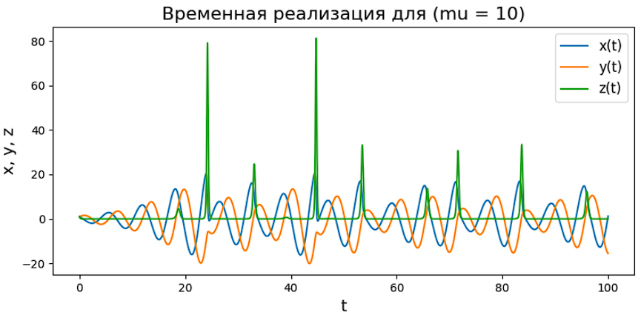

Slide 13
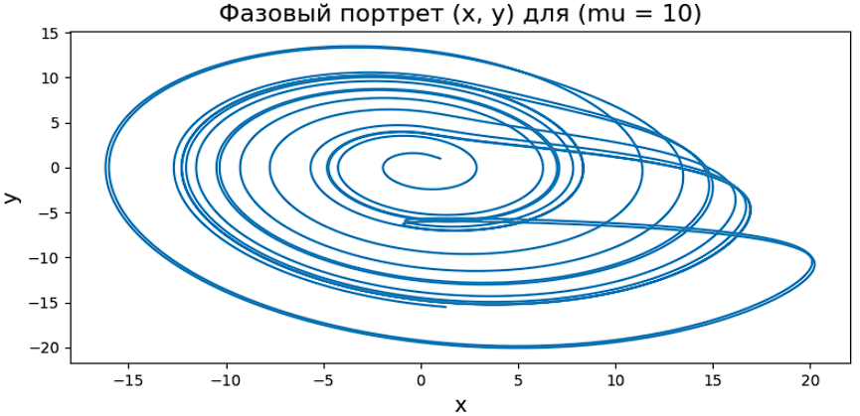

Slide 14
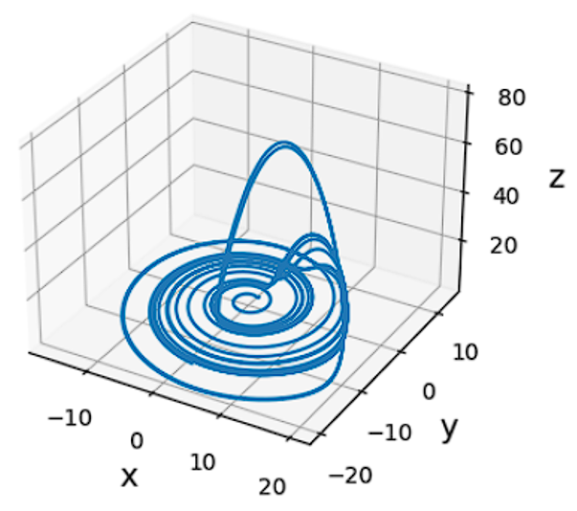

Slide 15
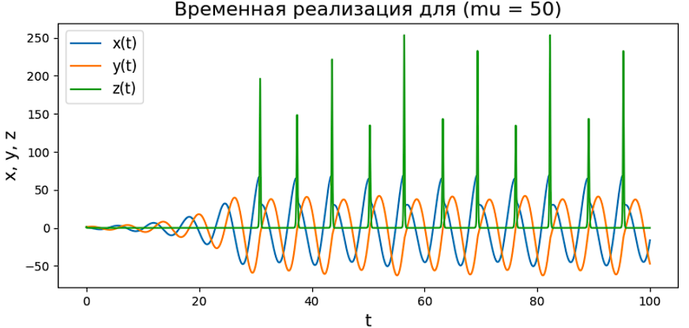

Slide 16
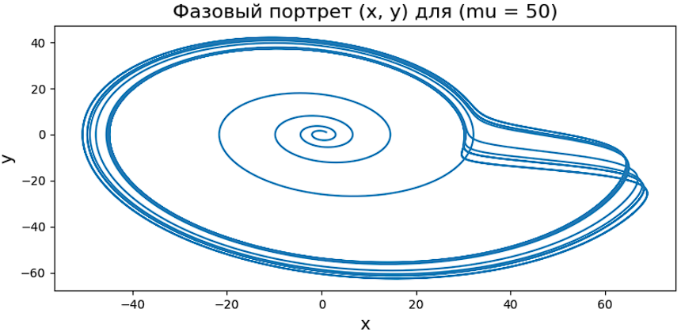

Slide 17
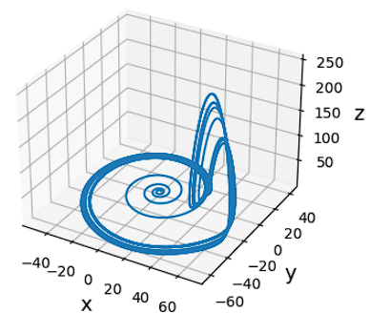

Slide 18
Спасибо за внимание!

